Slide 1
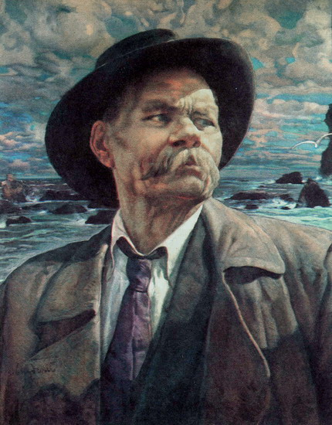
Из истории создания пьесы
М. Горького «На дне».

Slide 2
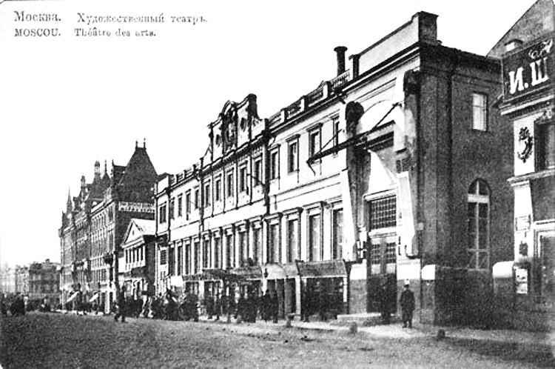
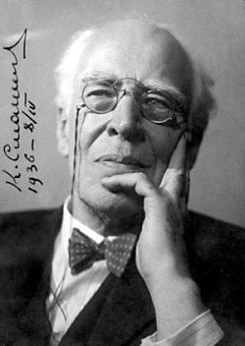
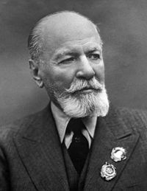
«На Дне» Горький писал в течение 1901-1902 годов. 18 декабря 1902 года она была поставлена в Московском Художественном театре, который возглавляли режиссёры К.С.Станиславский и В.И.Немирович-Данченко ..
Пьесу «

Slide 3
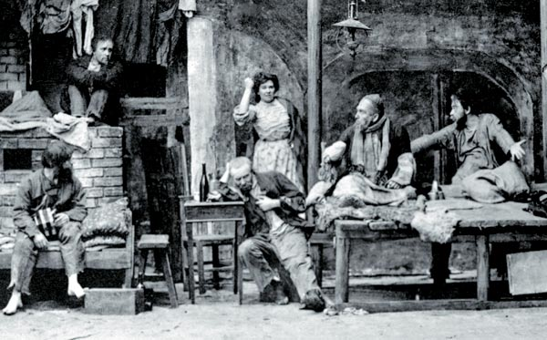
Зрители впервые увидели на сцене страшный мир «бывших людей», босяков. Напряжённая тишина, прерываемая временами то рыданиями, то гневными выкриками свидетельствовала о том , как был потрясён зал…Каждая реплика о «волчьей жизни», о том, что «работы нет, хлеба нет», вызывала такую неистовую реакцию зрителей, что Немирович-Данченко шептал из-за кулис актёрам, чтобы те играли «полегче». Он опасался, что полиция не даст закончить спектакль.

Slide 4
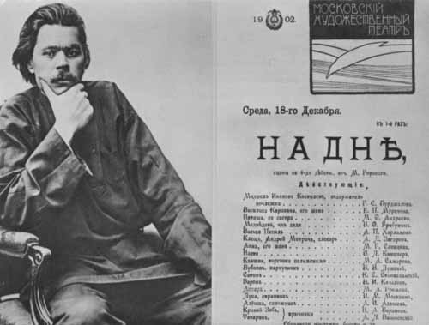
Пьеса сразу же вызвала яростный спор. Для одних она была «буревестником», и они встретили её с восторгом. Другие тоже расслышали в ней «приговор обществу» , тоже были свидетелями её успеха на сцене, но выводы делали совершенно противоположные: «Какой вредный писатель!»

Slide 5
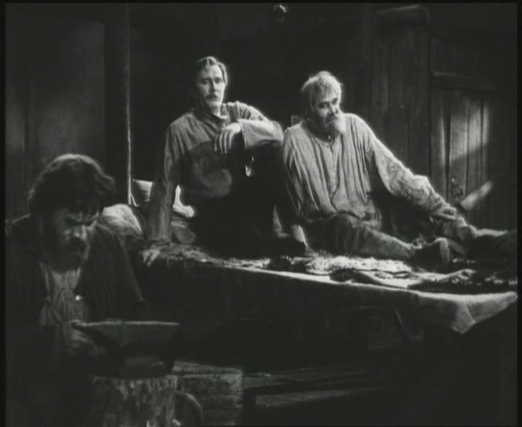
Причины столь обострённой реакции-в историческом и социальном контексте, в котором создавалась и в который вмешивалась пьеса «На дне».
Во-первых, экономический и промышленный кризис начала века, голодный 1900-й год. Потоки обездоленных людей, шедших из города в город в поисках заработка и хлеба.
Во-вторых, резкий всплеск философских и религиозных исканий, вызванный тотальным кризисом всей системы ценностей минувшего века.

Slide 6
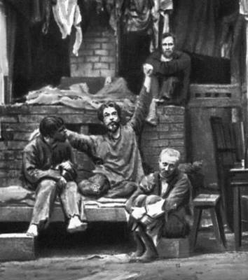
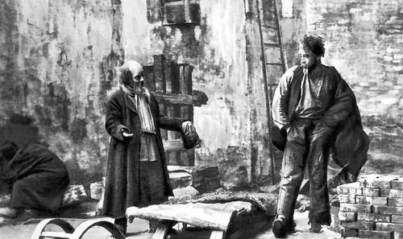
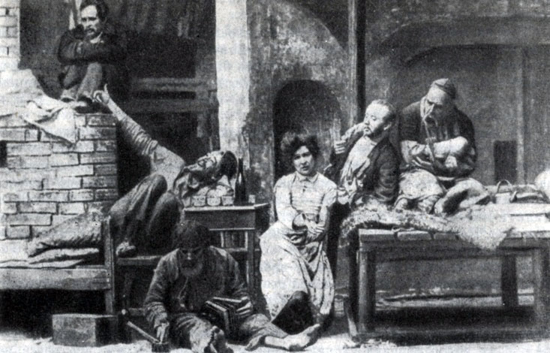
Прежде чем Горький остановился на окончательном варианте названия пьесы, он одно за другим отклонил такие названия, как «Без солнца» , «Ночлежка», «Дно», «Дно жизни» (последнее стояло на афише премьерного спектакля).

Slide 7
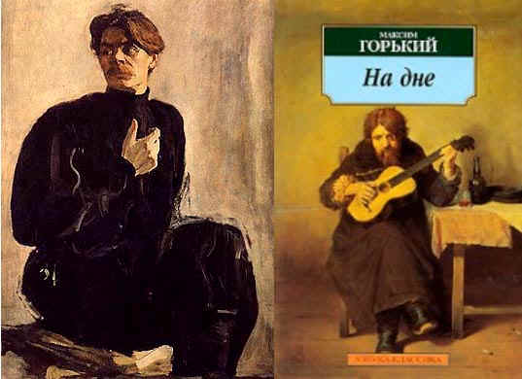
Почему драматург остановил свой выбор на нынешнем названии?
-«Ночлежка» – слишком конкретное заглавие, «Без солнца» –слишком абстрактное. «На дне» - предельно обобщенное, ёмкое, философски заостренное (существование вне нормы, дно души), и в отличие от варианта «Дно» показывает процесс скатывания «на дно», а не констатирует факт.

Slide 8
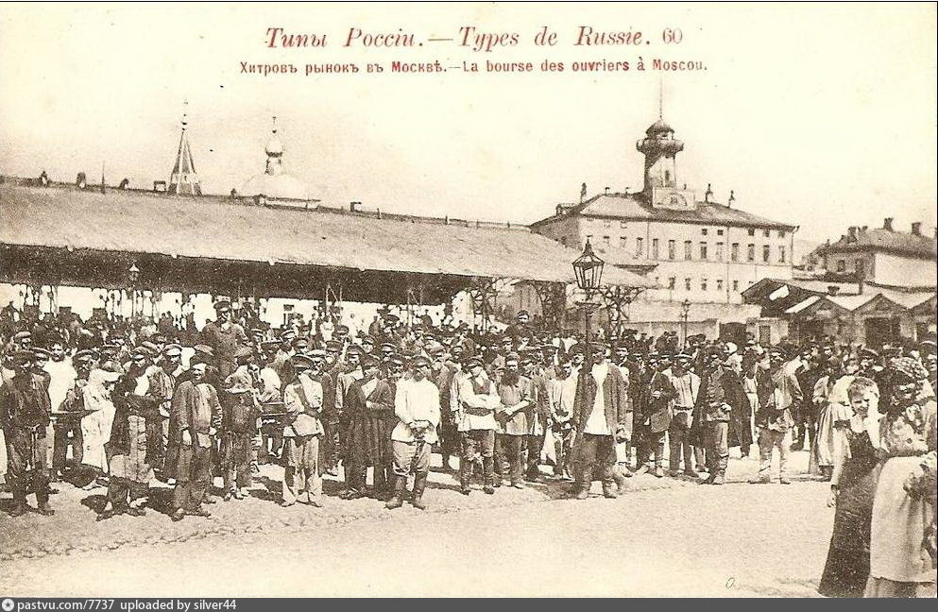
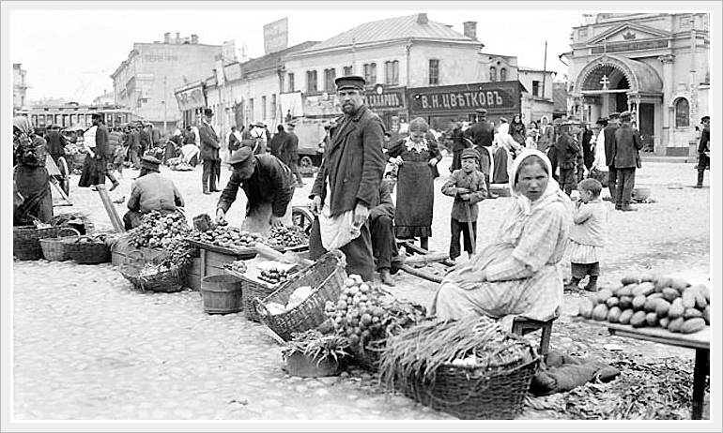
«Дном» называли Хитров рынок в Москве. Каждый интеллигентный человек должен быть с этим знаком, считал Горький. Чтобы лучше изучить жизнь бывших людей, артисты, игравшие в пьесе, организовали экскурсию на Хитров рынок. В самом центре огромной ночлежки находился тамошний «университет» босяцкой интеллигенции. Это был мозг Хитрова рынка, состоявший из грамотных людей, по разным причинам попавших сюда. Эта экскурсия тоже способствовала тому, что пьеса имела огромный успех.

Slide 9
Спасибо за внимание
Подготовил студент –Пугатов В.(Группа М-19)

